Slide 1
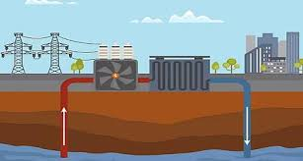
JEOTERMAL SULAR- JEOTERMAL ENERJİ

Slide 2
Jeotermal
Jeotermal kaynak, yerkabuğunun çeşitli derinliklerinde birikmiş ısının oluşturduğu, kimyasallar içeren, sıcak su, buhar ve gazlardır. Jeotermal enerji ise, jeotermal kaynaklardan doğrudan veya dolaylı her türlü faydalanmayı kapsamaktadır
Düşük Sıcaklıklı Sahalar: 20°C-70°C.
Orta Sıcaklıklı Sahalar: 70°C-150°C.
Yüksek Sıcaklıklı Sahalar: >150°C

Slide 3
Jeotermal sulardaki katyonlar ve anyonlar
Katyonlar:
Jeotermal sularda Na+, K+ gibi alkaliler,
Li+, Rb+ , Cs+ gibi nadir alkaliler,
NH4+ , Ca2+, Mg2+ gibi toprak alkaliler,
Al3+ ve Fe2+, Fe3+, Mn2+ gibi geçiş elementleri görülmektedir .
jeotermometre uygulamalarında sıkça kullanılırlar. Sıcak sularda Na/K oranı 10’dan büyüktür. Na derişimi 200-2000 ppm arasında değişir.
Li, Rb, Cs derişimleri yüzeye yaklaştıkça azalmaktadır. Termal sulardaki
tipik derişimleri Li<20 ppm, Rb<2 ppm, Cs<2 ppm’dir.
Bu derişimler, riyolitik, andezitik karakterli
rezervuar kayaçlardan veya benzer bileşime sahip sedimanter kayaçlardan gelen sularda 1-10 ppm
arasında değişirken, bazaltik ortamdan gelen sularda 0.1 ppm’den küçüktür.
Jeotermal sulardaki Ca derişimi, doğada yaygın olarak gözlenen CaCO3 (kalsit, aragonit), CaSO4
(anhidrit, jips), CaF2 (florit) ve diğer kalsiyum minerallerinin ortamdaki çözünürlüğü ile ilgilidir.
Yüksek sıcaklığa sahip sistemlerde, sıcak su içerisinde çözünmüş Ca derişimi genellikle 50 ppm’den küçüktür.
Na/Ca oranı jeotermometre olarak da kullanılır. Yüksek değerlerin doğrudan rezervuardan beslenmeyi gösterdiği kabul edilmektedir
Sulardaki Mg derişimi, suyun içinden geçtiği başta ferromagnezyen mineraller içeren ultrabazik
kayaçlar olmak üzere dolomitin çözünürlüğü ile ilgilidir.
Yüksek sıcaklığa sahip jeotermal sularda Mg derişimi 0.01-0.1 ppm arasındadır.

Slide 4
Anyonlar
Jeotermal sularda HCO3−
SO4 2− , Cl− , F−, Br− ve I−
bulunmaktadır.
Bikarbonat derişimi, jeotermal sulardaki toplam karbonat (CO2(suda), H2CO3, HCO3−, CO3 2−) derişimi, akışkanın pH’sı ve karbondioksit gazının kısmi basıncı ile değişir. Karbon dioksit ile bikarbonat ve karbonat iyonlarının su kimyası üzerinde büyük etkisi vardır.
Bu türlerin birbirine oranı suyun pH’sını tamponlayabileceği gibi, özellikle karbonat bir çok mineralin çökmesine neden olabilir .
Derin jeotermal sularda sülfat miktarı 50 ppm’den azdır. Yüzeye yakın yerlerde hidrojen sülfürün
yükseltgenmesi ile artış gösterir. Yüzey sularındaki sülfat artışı yüzeye yakın buhar yoğuşmasından
kaynaklanmaktadır.

Slide 5
Klorür, jeotermal sistemlerin aranması ve yorumlanmasında çok kullanılan bir iyondur. Bir kez çözüldükten sonra başka minerallerin bünyesine kolay girmemesi nedeniyle doğrudan jeotermal suyu karakterize eder.
Jeotermal sularda florür miktarı genellikle 10 ppm’den daha azdır.

Slide 8
Kullanıldığı alanlar
Düşük sıcaklıklı doğrudan ısıtmacılıkta,
400 C den fazla sıcaklıktaki jeotermal akışkanlardan binaları ve kentleri merkezi sistemle ısıtmada ve de sıcak kullanma suyu olarak (İzlanda, Fransa, Japonya, Yeni Zelanda, Türkiye, B.D.T., Macaristan, Kanada, Çin, Meksika, Arjantin, Kuzey Avrupa Ülkeleri),
Seraların ısıtılması ile turfanda sebzecilik, meyvecilik, çiçekçilik yapılmakta ve dünyadaki jeotermal doğrudan kullanım değerinin önemli bir bölümü sera ısıtma amaçlı kullanılmaktadır. Macaristan, İtalya, Türkiye, ABD, Japonya, Meksika, Doğu Avrupa Ülkeleri, Yeni Zelanda ve İzlanda'da 300C den fazla sıcaklıktaki akışkan kullanılarak seraların ısıtılmasında,
Tropikal bitki (Japonya) ve balık (Japonya'da timsah yetiştiriciliği dahil) yetiştirilmesinde (Filipinler, Çin, İzlanda),
Tavuk ve hayvan çiftliklerinin ısıtılmasında (Japonya, ABD, Yeni Zelanda, Macaristan, B.D.T.),
Toprak, cadde, havaalanı pistlerinin (Sibirya) vb. ısıtılmasında ve
Yüzme havuzu, termal tedavi ve diğer turistik tesislerde (İtalya, Japonya, ABD, İzlanda, Türkiye, Çin, Endonezya, Yeni Zelanda, Arjantin, Doğu Avrupa Ülkeleri, B.D.T.) kullanılmaktadır.

Slide 9
Endüstriyel Uygulamalar
Yiyeceklerin kurutulmasında /balık, yosun vb.) ve sterilize edilmesinde, konservecilikte (Japonya, ABD, İzlanda, Filipinler, Yeni Zelanda, Tayland)
Kerestecilikte ve ağaç kaplama sanayinde (Yeni Zelanda, Meksika, B.D.T)
Kağıt (Yeni Zelanda, Japonya, İzlanda, Çin, B.D.T), dokuma ve boyamacılıkta (Yeni Zelanda, İzlanda, Çin ve B.D.T.)
Derilerin kurutulmasında ve işlenmesinde (Japonya vb.)
Bira ve benzeri endüstrilerde mayalama ve damıtma (Japonya)
Soğutma tesislerinde (İtalya, Meksika)
Beton blokların kurutulmasında (Meksika)
Soğutularak içme suyu olarak kullanımı (Macaristan, B.D.T., Tunus, Cezayir) ve
Yıkama amaçlı olarak çamaşırhanelerde kullanımı (Japonya)

Slide 10
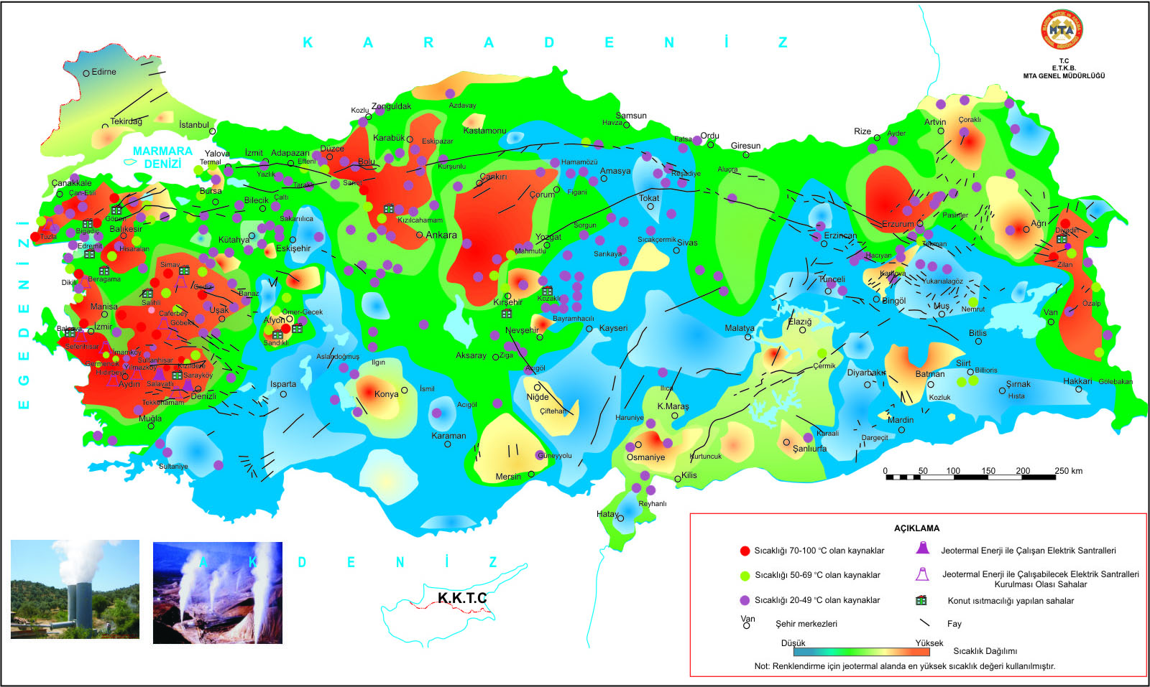

Slide 11
Kimyasal Madde Üretimi
Jeotermal akışkan borik asit, amonyum bikarbonat, ağır su (döteryum oksit:D2O), amonyum sülfat, potasyum klorür vb. kimyasal maddelerin elde edilmesinde (İtalya, ABD, Japonya, Filipinler, Meksika)
Jeotermal akışkandaki CO2 den kuru buz elde edilmesinde kullanılmaktadır.(ABD, Türkiye).
Jeotermal enerji, sıcaklığına bağlı olarak, başta elektrik üretimi, ısıtma ve tedavi amaçlı olmak üzere endüstride çeşitli alanlarda kullanılmaktadır. Yüksek sıcaklıkta bir jeotermal akışkandan entegre olarak bir çok alanda faydalanmak mümkündür. https://www.delinetciler.net/showthread.php?t=149797

Slide 12
Dünyada Jeotermal enerji üretiminin olmazsa olmaz üç kuralı;
Santrallerin yaşam alanlarından uzağa kurulması,
yeraltından çekilen akışkanla birlikte gelen ve yoğunlaşmayan gazların atmosfere salınmaması ile
akışkanın bir damlasının dahi yerüstüne deşarj edilmemesidir.

Slide 13
Kullanımı-zararı
Jeotermal enerji yenilenebilir ve doğru kullanıldığında çevreye en az zarar veren enerji kaynaklarından biri olmasına karşın, yanlış kullanımlarda çevreye zarar veren bir enerji türüdür.
Jeotermal enerji uygulamalarında oluşan çevresel etkiler; hava, su, toprak, termal ve gürültü kirliliği basamaklarına ayrılabilirler.
Kuyular (yüzey ekipmanları yoluyla), separatörler, buhar boruları, silencerler, kondenserler (yoğuşmuş buhar atımı yoluyla), soğutma kuleleri, reenjeksiyon sistemleri başlıca kirletici kaynaklardır.

Slide 14
*** Elektrik enerjisi üretiminden dolayı oluşan çevresel etkiler ise;
Sondaj süresinde ekosistemin bozulması, Kuyu sondajları boyunca jeotermal sıvı ile su ve toprağın kirlenme riski, Tesisin işletilmesi süresince CO2 ve H2S emisyonları,
Jeotermal sıvının ekstraksiyonu nedeniyle arazinin çökme riski, Doğrudan akarsulara deşarj yoluyla yoğun su kirliği, Asit yağmurları nedeniyle toprağın, ağaçların, tarımsal ürünlerin, göller ve akarsuların etkilenmesi şeklinde, yaşam döngüsü ve küresel ısınmaya etkiler sıralanabilir.

Slide 15
Ülkemiz jeotermal enerji kaynakları açısından zengin bir ülkedir. Bununla birlikte işletmede olan jeotermal esaslı elektrik santrallerinin (JES) üçte ikisine yakın bir bölümü Aydın’da kurulmuş olup; halen yatırım sürecinde olan, ön lisans ve planlama aşamasındaki yeni JES proje stokunun da dörtte biri Aydın il sınırları içindedir.

Slide 16
Jeotermal enerji kaynaklarının yoğunluklu olduğu Ege bölgesinde ve özellikle de Aydın'da; daha fazla kar odaklı, çevresel tahribatların görmezden gelindiği ve buna ilişkin önlemlerin alınmadığı, kuyu ve nakil hatlarının ovayı bir örümcek ağı misali örttüğü, vahşi deşarj yöntemlerinin uygulandığı ve bölgenin geri dönülemez tahribatlara uğradığı bir uygulama söz konusudur.
Açık sistemlerde havaya salınan gazların etkisiyle tüm bölgede hissedilen çürük yumurta kokusunun yöre halkını rahatsız etmesi yanında, akışkan deşarjlarındaki yanlış uygulamalardan en fazla zararı Büyük Menderes Havzası’nda incir, zeytin ağaçları ve pamuk tarlaları ile Gediz Havzası’nda ise üzüm bağları görmüştür.

Slide 17
Jeotermal atıksular, genel olarak, metal içeriği bakımından zengin ve sıcaklığı yüksek sulardır.
Termal kirlilik → oksijen dengesinde bozulma, ekolojik bozulma
Kimyasal kirlilik → sağlık problemleri, ekolojik bozulma

Slide 18
Uyulmayan kurallar-Toprak-Tarım-Çevre İlişkisi
Aydındaki jesler ile ilgili (diğerlerindede benzer sorunlar mevcut)
1. Mevcut jeotermal santral, kuyu ve iletim hatlarının yer seçimi sorunludur.
JES'lerin, arama kuyuları ve nakil hatlarının çoğunluğunun, 5403 sayılı Toprak Koruma ve Arazi Kullanımı Kanunu’nun 13. ve 14. maddesine aykırı şekilde, yasal düzenlemelerle koruma altına alınmış büyük ova koruma alanlarına, koruma alanları dışında ise mutlak tarım arazileri, özel ürün arazileri, dikili tarım arazileri ile sulu tarım arazileri yapılması yanlış ve hukuka aykırı işlemlerdir.
3573 sayılı Zeytinciliğin Islahı Ve Yabanilerinin Aşılattırılması Hakkında Kanunda öngörülen yaklaşma mesafelerine ve kısıtlamalara da aykırı uygulamalar söz konusu olup, Yasa ile öngörülen mesafe sınırlamalarına uymak bir yana, alandaki zeytin ağaçları sökülerek zeytinlik vasıfları yok edilmeye çalışılmaktadır.
Gerek dikili alanların yoğunluğu gerekse tarımsal bütünlük dolayısıyla parsel bazında sondaj kuyusu açılması, tarımsal bütünlüğü bozmakta, mutlak korunması gereken verimli tarım araziler tarım dışına çıkarılmaktadır. Tarımsal üretim ve tarımsal alan bütünlüğü ilkeleri, santral ya da kuyu yerleri için parsel bazında değerlendirilememeli, havza bazında değerlendirmelidir.

Slide 19
2. Mevcut jeotermal santral, kuyu ve iletim hatlarının çevresel etkileri önemsenmeden, akışkanlar ve gazlar yeterince ölçülmeden ve denetimlerle yanlışlar önlenmeden doğaya salınmasına yönelik uygulamalar, toprak, su ve bitkisel ürün kirliliği açısından sorunludur.
Jeotermal atık sular yüksek miktarda tuz, bor, tarımsal üretim için zararlı madde, arsenik gibi fiziksel zehirli maddeler ve su kirliliği yapan maddeler içerdiği için, jeotermal akışkanların kontrolsüz olarak yüzey üstü su kaynaklarına boşaltılması durumunda yüzey ve yeraltı suları kirlenmektedir.
Ayrıca yüksek derişimler, hem kullanılan yüzey ve yeraltı suları, hem de toprak için tehdit oluşturmaktadır. Uygulanan vahşi deşarj yöntemleri ile jeotermal akışkanların bilimsel gerekliliklere ve ilgili mevzuata aykırı biçimde Büyük Menderes nehrine deşarj edilmesi sonucu zararlı ve yüksek oranda kimyasallarla nehrin kirletilmesi halk sağlığı yanı sıra, başta incir, zeytin, üzüm ve pamuk olmak üzere tarımsal üretimin sağlıklı sürdürülebilirliği açısından çok ciddi tehdit oluşturmaktadır.

Slide 20
3. JES’lerin izinlendirilmesi aşamasında uygulanan ÇED süreçleri sorunludur.
Yargı kararlarında da ortaya konduğu üzere çevresel etkileri olan projelerin bu etkilerinin kümülâtif olarak incelenmesi; çevredeki diğer projelerin etkileri ile birlikte değerlendirme yapılarak yörenin kaldırabileceği etkilerin buna göre belirlenmesi gerekmektedir.
Mevcut ve de yeni ihalelere konu ruhsat sahalarına ilişkin değerlendirme yapılırken; Büyük Menderes havzasındaki tüm diğer jeotermal enerji tesislerinin, diğer çevresel etkileri bulunan projelerin ve bölgedeki mevcut kirliliğin birlikte göz önünde bulundurulması; çevreye ve insan sağlığına olacak zararların kümülâtif biçimde değerlendirilmesi gerekmektedir.
Bu yalnızca bilimsel bir gerçek değil aynı zamanda Yüksek Mahkeme kararları ile de ortaya konmuş bir zorunluluktur. Bu bağlamda; ÇED süreçleri etkin işletilmeli, “ÇED Gerekli Değildir” kararları vermeden tüm süreç bütünleşik çevresel etkileriyle birlikte değerlendirilmelidir. “ÇED Gerekli Değildir” ya da “ÇED Olumlu” işlemlerine karşı Yargının verdiği iptal kararları kesinlikle ve ivedilikle uygulanmalıdır.

Slide 21
.Yeraltından çekilen akışkanla birlikte gelen ve yoğunlaşmayan gazların atmosfere salınmaması ile Akışkanın bir damlasının dahi yerüstüne deşarj edilmemesi ilkelerine uyulmamaktadır.
Yüzeye çıkan akışkanlar, doğaya bırakılan deşarjlar ve havaya salınan gazlar konusunda mevcut yasalar çerçevesinde gerekli ölçüm, inceleme ve denetimler yeterince yapılmamakta, yapıldığı söylenen ölçüm ve analiz sonuçları ise kamuoyuyla paylaşılmamaktadır.
JES firmaları lehine yasaların uygulanmaması anlamına gelen bu tür uygulamalardan vazgeçilmeli, hava, toprak ve su kirliliğinin periyodik ölçümü ve denetim faaliyetleri etkin bir şekilde yapılmalı, gerekirse yerel yönetimlere, bağımsız denetim kuruluşları veya üniversitelere izin verilmeli, kısa aralıklarla sonuçlar kamuoyuna açıklanmalıdır.

Slide 22
Aydın ilinde JES’lerin yaşam alanlarından uzağa kurulması ilkesine uyulmamakta, Jeotermal atıkların insan ve canlı sağlığına etkileri önemsememekte ve yeterince araştırılmamaktadır.
Bazı JES’ler ve arama kuyuları yerleşim yerlerinin hemen bitişiğine yapılmakta, nakil hatları ise bazı yerleşim yerlerinin içerisinden geçmektedir.
Havada hissedilen yoğun kükürt kokusu yanında, önemli gürültü kirliliği de yaşanmaktadır. Tesislerden havaya salınan su buharları bağıl nemin artmasına neden olmakta, havaya salınan gazlar bölgenin hava kalitesine de ciddi oranlarda zarar vermekte; iklimsel değişikliklere neden olmaktadır.
Jeotermal atıkların insan ve tüm canlıların sağlığına etkileri ivedilikle incelenmeli, son yıllarda arttığı gündeme getirilen kanser vakaları araştırılmalı ve kamuoyu bilgilendirilmelidir. İzinlendirme sürecinde ÇED Raporuna ek olarak mutlaka “Sağlık Etki Değerlendirmesi” raporu da istenmelidir.

Slide 23
JES sorunu, sadece Aydın ilinin sorunu değildir. Manisa, Denizli, İzmir, Çanakkale, Afyon, Van, Elazığ, Bolu dahil birçok ilimiz kontrolsüz ve denetimsiz jeotermal enerji yatırımları tehdidiyle karşı karşıyadır.
Bu nedenle konuya bütüncül yaklaşmalı, ülke düzeyinde gerekli bilimsel ve teknik çalışmalar yürütülmeli, mevzuat yeniden değerlendirilmeli, kamu denetimi etkin bir şekilde sağlanmalıdır.

Slide 24
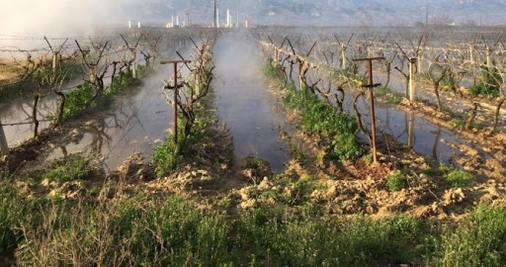
Alaşehir'de sıcak su basan bir üzüm bağı

